Slide 1
DNCC WEB

Slide 2

Hello!
We are not only organization but olso family

Slide 3
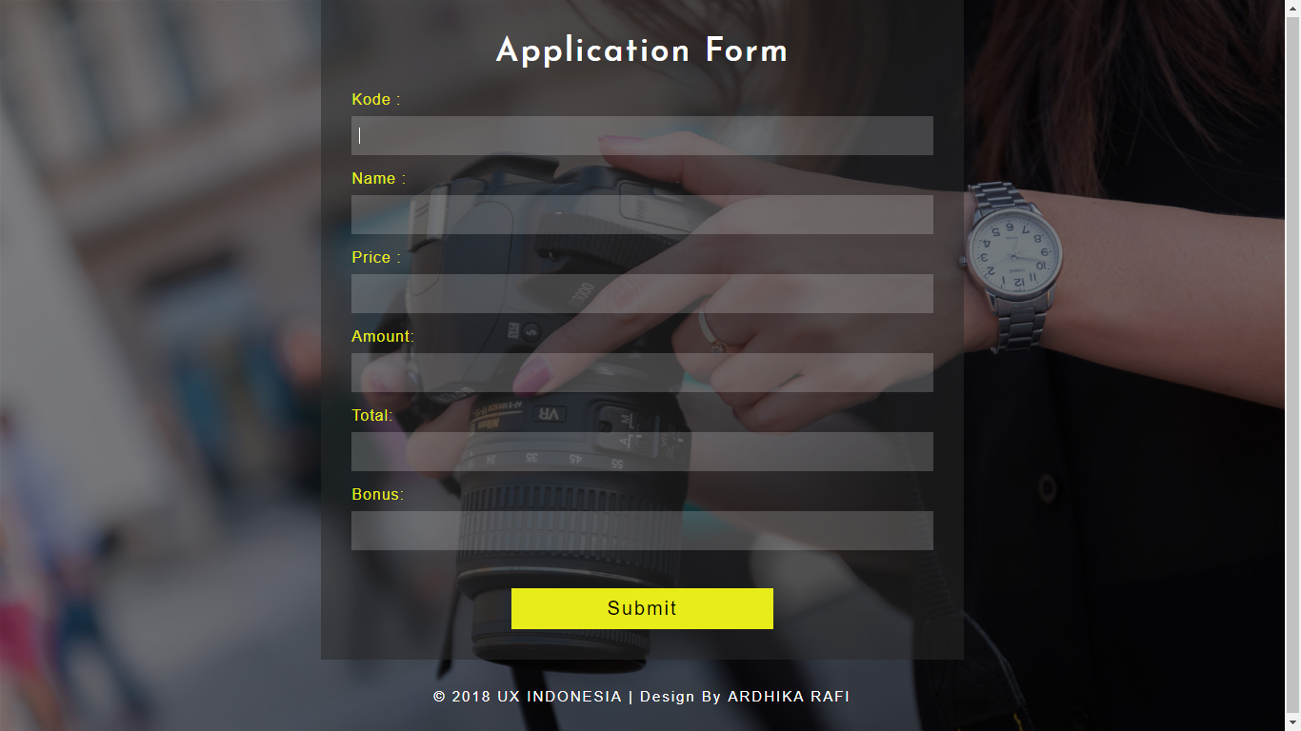
Hello!

Slide 4
Aplikasi Penjualan:
Terbagi dalam 7 File yaitu:
1.form.php = bagian halaman utama saat melakukan input data
2.koneksi.php = file koneksi untuk menyambungkan dengan database
3.simpan.php = kode query untuk menyimpan data ke database
4.tampildata.php = untuk menampilkan semua data yang telah diinput
5.delete.php = untuk menghapus data dari database
6.Update.php
7.tampilan.css = style css Berisi rangkaian instruksi yang menentukan bagiamana suatu text akan tertampil di halaman web.

Slide 5
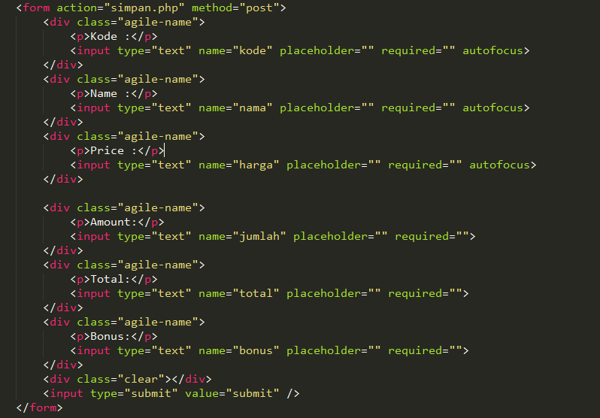
Bagian FORM.PHP
Keterangan : Pembuatan form untuk melakukan input barang, form dilengkapi dengan form action=”simpan.php” guna untuk mengirim data tersebut untuk ditujukan ke file simpan.php dengan method post.

Slide 6

Bagian koneksi.PHP
Keterangan : 1.membuat variabel conn dengan server localhost, user root, password (kosong)
2.membuat variabel db dengan memilih a111609841 sebagai databasenya.

Slide 7
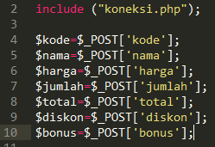
Penjelasn Bagian File simpan.php
2.Memasukan file koneksi.php
4.Membuat variabel kode dengan mengambil data $_POST[kode]
5.Membuat variabel nama dengan mengambil data $_POST[nama]
6.Membuat variabel harga dengan mengambil data $_POST[harga]
7.Membuat variabel kode dengan mengambil data $_POST[kode]
8.Membuat variabel total dengan mengambil data $_POST[total]
9.Membuat variabel diskon dengan mengambil data $_POST[diskon]
10.Membuat variabel bonus dengan mengambil data $_POST[bonus]

Slide 8
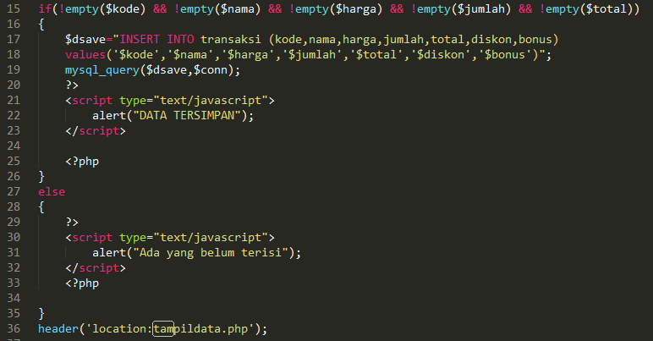
Penjelasn Bagian File simpan.php
Keterangan:
15.Jika kode,nama,harga,jumlah dan total terdapat inputan
-Membuat variabel dsave melakukan query “INSERT INTO transaksi (kode,nama,harga,jumlah,total,diskon,bonus) values('$kode','$nama','$harga','$jumlah','$total','$diskon','$bonus')";
-Membuat sql query dsave dengan koneksi
-Membuat javascript jika data tersimpan, maka akan ada msgbox yang muancul
36.Memaksa file menuju tampildata.php

Slide 9
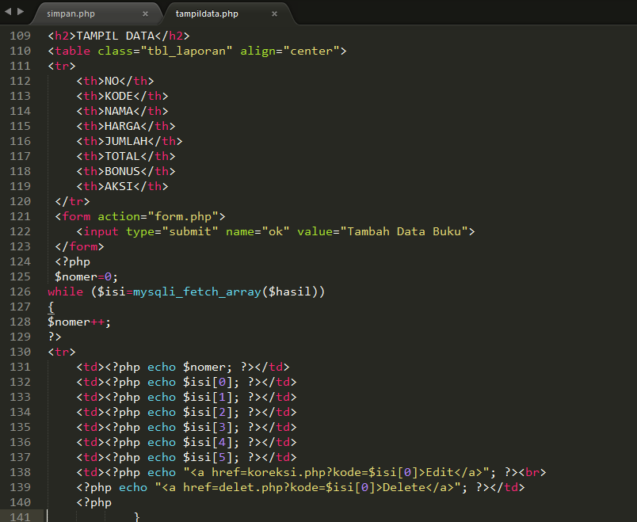
Bagian tampildata.PHP

Slide 10
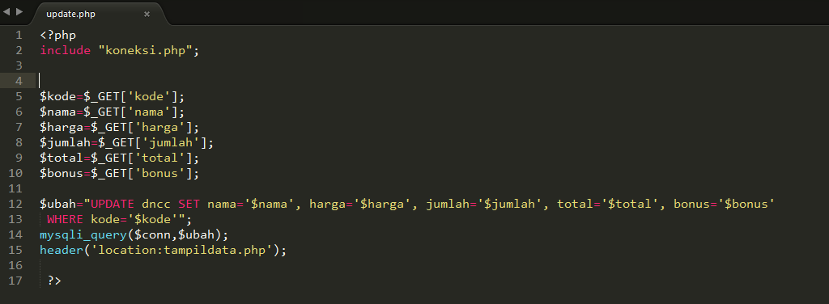
Bagian UPDATE.PHP
Database:
Query
UPDATE namatable SET namaatributDB =‘$....’
WHERE kode=‘’$.....

Slide 11
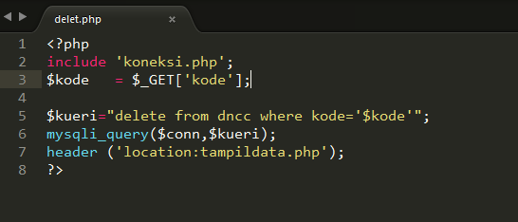
Bagian DELETE.PHP
Database:
Query
DELETE FROM namatable WHERE kode=‘$.....’;

Slide 12
Thanks!

